Slide 1
LENGUAJE DE MODELADO UNIFICADO UML

Slide 2
El UML es el lenguaje estándar de modelado para desarrollo de software utilizando POO.
El lenguaje UML tiene una gran aplicación en la representación y modelado de la información que se utiliza en las fases de análisis y diseño del ciclo de vida de los sistemas.

Slide 4
Un modelo es una simplificación del sistema real que se consigue mediante una abstracción; ignorando los detalles que sean irrelevantes.
En pocas palabras es la representación gráfica del sistema real, mediante una simbología que esquematiza clases, objetos, relaciones, etc.
El modelado pretende capturar las partes fundamentales de un sistema.

Slide 5
El lenguaje UML consiste de un conjunto de símbolos y reglas para visualizar, especificar, construir y documentar software.
Está compuesto por tres categorías de diagramas:
De estructura
De comportamiento
De interacción

Slide 6
CLASIFICACION DE DIAGRAMAS UML

Slide 7
Los diagramas de estructura enfatizan en los elementos que deben existir en el sistema modelado (los requerimientos):
1. Diagrama de clases
2. Diagrama de componentes
3. Diagrama de objetos
4. Diagrama de estructura compuesta (UML 2.0)
5. Diagrama de despliegue
6. Diagrama de paquetes

Slide 8
Los diagramas de comportamiento enfatizan en lo que debe suceder en el sistema modelado:
1. Diagrama de actividades
2. Diagrama de casos de uso
3. Diagrama de estados

Slide 9
Los diagramas de interacción, son un subtipo de diagramas de comportamiento. Enfatiza sobre el flujo de control y de datos entre los elementos del sistema modelado:
1. Diagrama de secuencia
2. Diagrama de comunicación
3. Diagrama de tiempos (UML 2.0)
4. Diagrama de vista de interacción (UML 2.0)

Slide 10
DIAGRAMAS DE CLASES

Slide 11
El modelo conceptual o modelo de dominio es una primera aproximación al diagrama de clases del sistema.
Es el encargado de mostrar el conjunto de clases conceptuales del problema y las relaciones presentes entre si.
En esta etapa lo que se busca es identificar los conceptos más relevantes del problema, sus atributos y relaciones.

Slide 12
El modelo conceptual no es una descripción de los componentes del software; sino más bien representa los conceptos en el dominio del problema en el mundo real.
Cuando se está elaborando el modelo conceptual lo más relevante es el nombre de la clase y de ser posible, sus atributos.

Slide 13
Un Diagrama de Clases es una representación gráfica de las clases de un sistema.
Sirve para modelar el sistema en términos de sus clases, atributos y las relaciones entre estos elementos.
Este tipo de diagramas proporcionan un medio de capturar la estructura física de un sistema.
Se utiliza en la etapa de análisis del problema y diseño de la solución.

Slide 14
Un diagrama de clases esta compuesto por los siguientes elementos:
Clase: atributos, métodos y visibilidad.
Relaciones: Es una conexión entre clases. Dependencia, Asociación, Agregación, composición y Generalización.
Multiplicidad: Representa la cantidad de objetos de una clase que se relacionan con un objeto de la clase asociada.

Slide 15
CLASE
Es la unidad básica que encapsula toda la información de un Objeto (un objeto es una instancia de una clase).
A través de ella podemos modelar el entorno en estudio (una Casa, un Auto, una Cuenta Corriente, etc.).

Slide 16
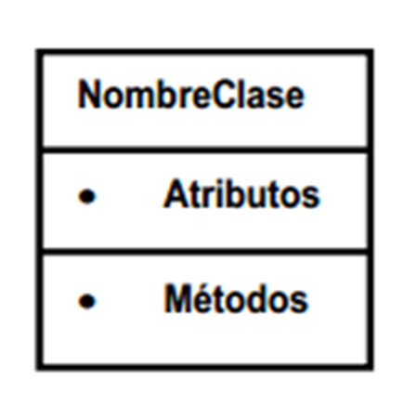
En UML, una clase es representada por un rectángulo que posee tres divisiones:

Slide 17
La parte superior: Contiene el nombre de la Clase
La parte intermedia: Contiene los atributos (o variables de instancia) que caracterizan a la Clase.
La parte inferior: Contiene los métodos u operaciones, los cuales son la forma como interactúa el objeto con su entorno.

Slide 18
EJEMPLO
Cuenta
saldo
depositar
retirar
calcularSaldo

Slide 19
ATRIBUTOS
Los atributos o características de una Clase pueden tener cinco tipos de accesibilidad, que definen el grado de comunicación y visibilidad de ellos con el entorno, estos son:
Public( + ) : Indica que el atributo será visible tanto dentro como fuera de la clase, es decir, es accesible desde todos lados.

Slide 20
Private ( - ): Indica que el atributo sólo será accesible desde dentro de la clase (sólo sus métodos lo pueden accesar).
Protected ( # ): Indica que el atributo no será accesible desde fuera de la clase, pero si podrá ser accesado por métodos de la clase y por las subclases que heredan de ella.

Slide 21
Internal ( ~ ): Los miembros de tipo internal solo resultan accesibles dentro del ensamblado al que pertenecen.
protected internal ( #~ ): Permite que la propia clase, sus subclases y las del ensamblado al que pertenece accedan a sus miembros.

Slide 22
METODOS
Los métodos u operaciones de una clase son la forma en como ésta interactúa con su entorno.
Pueden tener los mismos modificadores de acceso que los atributos: public(+, ) , private (-, ), protected (#, ), internal o protected internal.

Slide 23
RELACIONES ENTRE CLASES
Las clases no actúan aisladas entre sí, al contrario, están relacionadas unas con otras.
Las relaciones permiten que una clase conozca sobre los atributos, operaciones y relaciones de otras clases.
Las relaciones entre clases se corresponden con las relaciones entre objetos físicos del mundo real u objetos imaginarios de un mundo virtual.

Slide 24
MULTIPLICIDAD EN LAS RELACIONES
Representa la cantidad de objetos de una clase que se relacionan con un objeto de la clase asociada. Puede ser:
uno a muchos: 1..* (1..n)
0 a muchos: 0..* (0..n)
x a y (enteros) (x .. y)
m (entero) (m denota el entero).
m , n (enteros) (m ó n)

Slide 25
RELACIONES ENTRE CLASES
En el modelo de clases, existen los siguientes tipos de relaciones:
Dependencia
Asociación
Agregación
composición
Generalización

Slide 26
DEPENDENCIA
Esta relación indica la necesidad de una clase hacia otra, es decir que la implantación de una clase depende de otra.
Significa que una clase utiliza o necesita a otra para poder funcionar.

Slide 27
DEPENDENCIA
Un cambio en la especificación de la clase de la que se depende, puede afectar a la clase que la utiliza.
Se representa por una flecha punteada que va dirigida al elemento del cual se depende.
Es la relación más débil entre dos clases.

Slide 28
Ventana depende de la clase CerrarVentana porque necesita leer el contenido de esta clase para poder cerrar la ventana.
Ventana
CerrarVentana

Slide 29
ASOCIACION
Es la relación más importante y común entre clases.
Refleja una relación entre dos clases independientes que se mantiene durante la vida de los objetos de dichas clases o al menos durante un tiempo prolongado

Slide 30
ASOCIACION
Esta relación se establece cuando dos clases tienen una dependencia de utilización.
Ambas clases tienen la misma jerarquía.
Significa que una clase contiene una referencia a un objeto u objetos de la otra clase en forma de atributo.
Esta relación permite asociar objetos que colaboran entre sí.

Slide 31
Se representa por una línea continua que conecta las clases, acompañada del nombre de la asociación.
Jugador
Juega en
Equipo

Slide 32
Se puede representar los roles que juegan las clases dentro de la asociación.
Juega en
Jugador
Equipo
Empleado
Empresa

Slide 33
MULTIPLICIDAD EN LAS RELACIONES
Representa la cantidad de objetos de una clase que se relacionan con un objeto de la clase asociada. Puede ser:
uno a muchos: 1..* (1..n)
0 a muchos: 0..* (0..n)
x a y (enteros) (x .. y)
m (entero) (m denota el entero).
m , n (enteros) (m ó n)

Slide 34
EJEMPLO
Un cliente puede tener asociadas muchas Ordenes de Compra, en cambio una Orden de Compra sólo puede tener asociado a un cliente.

Slide 35
Un estudiante puede tener asociada muchas asignaturas; de igual forma, una asignatura puede tener asociados muchos estudiantes.
Estudiante
0 .. *
Asignatura
0 .. *

Slide 36
Las dos clases están unidas por una línea y no por una flecha.
Cuando las flechas van de izquierda a derecha y de arriba hacia abajo, se puede omitir la punta de la flecha.

Slide 37
Un motorista puede tener asociada un taxis; de igual forma, un taxi puede tener asociados un motoristas.
Motorista
1
Taxi
1

Slide 38
CLASE ASOCIACION
Cuando una clase se conecta a una asociación se denomina clase asociación.
La clase asociación no se conecta a ninguno de los extremos de la asociación, sino que se conecta a la asociación real, a través de una línea punteada.
Se utiliza para añadir información extra en un enlace.

Slide 39
Clase asociación Empleado:
Persona
Puesto
Empleado
-Salario:float

Slide 40
AGREGACION
La agregación es un tipo de asociación que indica que una clase es parte de otra clase.
Una de las clases juega un papel importante dentro de la relación con las otras clases.
Permite la representación de relaciones como «maestro y esclavo», «todo y parte de» o «compuesto y componentes»

Slide 41
AGREGACION
Esta relación también es conocida como “forma parte de …”
por ejemplo si se tiene la clase: computadora, esta tiene un monitor, que es otra clase; el monitor forma parte de la computadora; por lo tanto tienen una relación de agregación.

Slide 42
Se representa con un rombo a continuación de la clase que representa el todo «propietaria» y una línea recta que apunta a la clase que representa la parte «poseída».
Esta relación se conoce como «tiene un» ya que el todo tiene sus partes; una clase es parte de otra clase.

Slide 43
Todo
La destrucción del todo no conlleva la destrucción de las partes
Parte

Slide 44
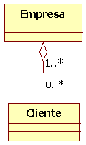

Slide 45
EJEMPLO
Computadora
CPU
Periféricos
Memoria

Slide 46
Automóvil
1
1
4
Motor
Caja de cambios
Llantas

Slide 47
COMPOSICION
Es un tipo especial de agregación que impone algunas restricciones: si el objeto completo se copia o se borra (elimina), sus partes se copian o se suprimen con el.
Una composición es un tipo de relación entre clases que indica que una clase contiene (o está compuesta por) objetos de otras clases.

Slide 48
Representa una relación fuerte entre clases.
A diferencia de la agregación, la composición indica que la relación entre los objetos es de tipo “parte/todo”.
Se representa por un rombo, igual que la agregación, excepto que el rombo está relleno.

Slide 49
Todo
La supresión del todo
conlleva la supresión de la parte.
Parte

Slide 51
EJEMPLO
MesaComedor
1
1
4
Tablero
Patas

Slide 53
Aquí las flechas tienen punta ya que están inclinadas.
El rombo vacío indica una relación de agregación (siendo la clase Almacén “el todo” y la clase cliente representa “la parte”).
El rombo relleno indica una relación de composición (Si desaparece el almacén, desaparecen las cuentas).

Slide 54
Un Almacén posee Clientes y Cuentas. Los rombos van en la clase que está formada por las otras: el todo y las partes.
Cuando se destruye la clase Almacén también es destruida la clase Cuenta asociada, en cambio no es afectada la clase Cliente asociada.

Slide 56
GENERALIZACION
Es una relación entre un elemento general llamado superclase o «padre» y un caso mas concreto de ese elemento denominado subclase o «hijo».
Se conoce como relación es – un y en la POO se le llama herencia.
Normalmente se lee como «es un» comenzando con la subclase y derivándose a la superclase. Ej: un Gato es un tipo de Animal.

Slide 57
La generalización se representa por una línea continua que comienza en la subclase y termina en una flecha cerrada en la superclase.
La generalización no tiene nombre ni ningún tipo de multiplicidad.
Una superclase representa una generalización de las subclases.

Slide 58
Animal
es - un
Gato

Slide 59
Persona
Empleado
Cliente

Slide 60
Persona
Empleado
Cliente
Empresa

Slide 61
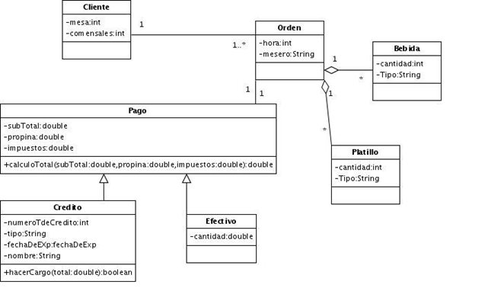

Slide 62
La herencia es la propiedad por la cual instancias de una clase hija puede acceder tanto a datos como a comportamientos asociados con una clase padre.
La herencia siempre es transitiva, de modo que una clase puede heredar características de superclases de nivel superior y a la vez servir de clase padre para otras clases derivadas (jerarquía de clases).

Slide 63
Persona
Empleado
Estudiante
Ingeniero
Abogado

Slide 65
ESPECIALIZACION
Una superclase representa una generalización de las subclases.
Una subclase de una clase dada representa una especialización de la clase superior.
En el modelado orientado a objetos es útil introducir clases en un cierto nivel que pueden no existir en la realidad, pero que son construcciones conceptuales útiles.

Slide 66
Estas clases se conocen como clases abstractas y su propiedad fundamental es que no se pueden crear instancias de ellas.
Por otra parte, de las subclases de estas clases abstractas, que corresponden a los objetos del mundo real, se pueden crear instancias directamente por si mismas.

Slide 67
La especialización permite la captura de las características específicas de un conjunto de objetos que no han sido distinguidos por las clases ya identificadas.
Las nuevas características se representan por una nueva clase, que es una subclase de una de las clases existentes.
Es una técnica muy eficiente para extender un conjunto de clases coherentemente.

Slide 68
Empleado:Persona

